Slide 1
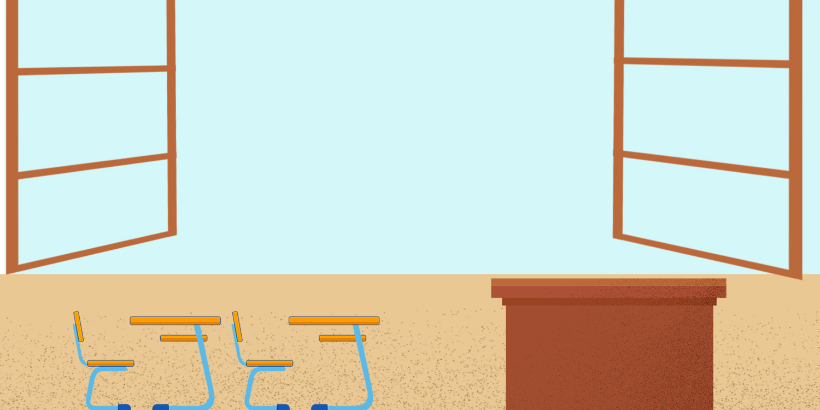



Bài 14: Cỏ non cười rồi
(Tiết 1 + 2)

Slide 2
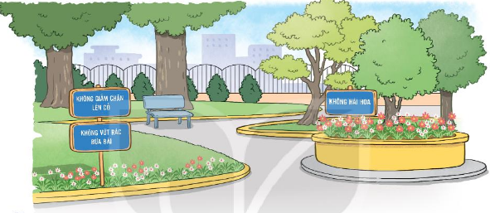
Các tấm biển báo dưới đây nhắc nhở chúng ta điều gì?

Slide 3
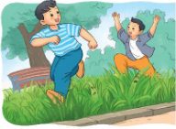
Đọc mẫu
Cỏ non cười rồi
Mùa xuân đã đến. Cỏ trong công viên bừng tỉnh sau giấc ngủ đông. Từng đàn én từ phương Nam trở về. Trẻ em chơi đùa dưới ánh mặt trời ấm áp.
Một hôm, chị én nâu đang sửa soạn đi ngủ thì nghe thấy tiếng khóc thút thít. Lần theo tiếng khóc, én nâu tìm đến công viên nhỏ. Thấy một cây cỏ non đang khóc, én nâu hỏi:
- Em bị ốm à?
Cỏ non khóc nấc lên:
- Chị ơi, em không đứng thẳng được nữa. Các bạn nhỏ đã đến đây chơi đùa và dẫm lên em.
Én nâu lặng đi một phút rồi bỗng reo lên:
- Đừng khóc nữa, chị sẽ giúp em.
Notes:
Bài giảng thiết kế bởi: Hương Thảo - tranthao121006@gmail.com

Slide 4
Đọc mẫu
Cỏ non cười rồi
Thế rồi, én nâu gọi thêm rất nhiều bạn của mình. Suốt đêm, cả đàn én ra sức đi tìm cỏ khô tết thành dòng chữ “Không dẫm chân lên cỏ!” đặt bên cạnh bãi cỏ. Xong việc én nâu tươi cười bảo cỏ non:
-Từ nay em yên tâm rồi. Không còn ai dẫm lên em nữa đâu.
Cỏ non nhoẻn miệng cười và cám ơn chị én nâu.
          (Theo 365 truyện kể hằng đêm )
Notes:
Bài giảng thiết kế bởi: Hương Thảo - tranthao121006@gmail.com

Slide 5


Luyện đọc từ khó & giải nghĩa
Thút thít
Tiếng khóc nhỏ và ngắt quãng
Giẫm lên
Sửa soạn
Nhoẻn miệng
Suốt đêm

Slide 6

ĐỌC
Luyện đọc câu dài
Một hôm, chị én nâu đang sửa soạn đi ngủ thì nghe thấy tiếng khóc thút thít.
Suốt đêm, cả đàn én ra sức đi tìm cỏ khô tết thành dòng chữ “Không dẫm chân lên cỏ!” đặt bên cạnh bãi cỏ.

Slide 7
Bài đọc chia làm mấy đoạn
Cỏ non cười rồi
1
Mùa xuân đã đến. Cỏ trong công viên bừng tỉnh sau giấc ngủ đông. Từng đàn én từ phương Nam trở về. Trẻ em chơi đùa dưới ánh mặt trời ấm áp.
Một hôm, chị én nâu đang sửa soạn đi ngủ thì nghe thấy tiếng khóc thút thít. Lần theo tiếng khóc, én nâu tìm đến công viên nhỏ. Thấy một cây cỏ non đang khóc, én nâu hỏi:
2
- Em bị ốm à?
Cỏ non khóc nấc lên:
- Chị ơi, em không đứng thẳng được nữa. Các bạn nhỏ đã đến đây chơi đùa và dẫm lên em.
Én nâu lặng đi một phút rồi bỗng reo lên:
- Đừng khóc nữa, chị sẽ giúp em.
Notes:
Bài giảng thiết kế bởi: Hương Thảo - tranthao121006@gmail.com

Slide 8
Cỏ non cười rồi
3
Thế rồi, én nâu gọi thêm rất nhiều bạn của mình. Suốt đêm, cả đàn én ra sức đi tìm cỏ khô tết thành dòng chữ “Không dẫm chân lên cỏ!” đặt bên cạnh bãi cỏ. Xong việc én nâu tươi cười bảo cỏ non:
-Từ nay em yên tâm rồi. Không còn ai dẫm lên em nữa đâu.
Cỏ non nhoẻn miệng cười và cám ơn chị én nâu.
          (Theo 365 truyện kể hằng đêm )
Notes:
Bài giảng thiết kế bởi: Hương Thảo - tranthao121006@gmail.com

Slide 9
Đọc theo nhóm
Cỏ non cười rồi
1
Mùa xuân đã đến. Cỏ trong công viên bừng tỉnh sau giấc ngủ đông. Từng đàn én từ phương Nam trở về. Trẻ em chơi đùa dưới ánh mặt trời ấm áp.
Một hôm, chị én nâu đang sửa soạn đi ngủ thì nghe thấy tiếng khóc thút thít. Lần theo tiếng khóc, én nâu tìm đến công viên nhỏ. Thấy một cây cỏ non đang khóc, én nâu hỏi:
2
- Em bị ốm à?
Cỏ non khóc nấc lên:
- Chị ơi, em không đứng thẳng được nữa. Các bạn nhỏ đã đến đây chơi đùa và dẫm lên em.
Én nâu lặng đi một phút rồi bỗng reo lên:
- Đừng khóc nữa, chị sẽ giúp em.
Notes:
Bài giảng thiết kế bởi: Hương Thảo - tranthao121006@gmail.com

Slide 10
Cỏ non cười rồi
3
Thế rồi, én nâu gọi thêm rất nhiều bạn của mình. Suốt đêm, cả đàn én ra sức đi tìm cỏ khô tết thành dòng chữ “Không dẫm chân lên cỏ!” đặt bên cạnh bãi cỏ. Xong việc én nâu tươi cười bảo cỏ non:
-Từ nay em yên tâm rồi. Không còn ai dẫm lên em nữa đâu.
Cỏ non nhoẻn miệng cười và cám ơn chị én nâu.
          (Theo 365 truyện kể hằng đêm )
Notes:
Bài giảng thiết kế bởi: Hương Thảo - tranthao121006@gmail.com

Slide 11
Luyện đọc lại
Cỏ non cười rồi
Mùa xuân đã đến. Cỏ trong công viên bừng tỉnh sau giấc ngủ đông. Từng đàn én từ phương Nam trở về. Trẻ em chơi đùa dưới ánh mặt trời ấm áp.
Một hôm, chị én nâu đang sửa soạn đi ngủ thì nghe thấy tiếng khóc thút thít. Lần theo tiếng khóc, én nâu tìm đến công viên nhỏ. Thấy một cây cỏ non đang khóc, én nâu hỏi:
- Em bị ốm à?
Cỏ non khóc nấc lên:
- Chị ơi, em không đứng thẳng được nữa. Các bạn nhỏ đã đến đây chơi đùa và dẫm lên em.
Én nâu lặng đi một phút rồi bỗng reo lên:
- Đừng khóc nữa, chị sẽ giúp em.
Notes:
Bài giảng thiết kế bởi: Hương Thảo - tranthao121006@gmail.com

Slide 12
Luyện đọc
Cỏ non cười rồi
3
Thế rồi, én nâu gọi thêm rất nhiều bạn của mình. Suốt đêm, cả đàn én ra sức đi tìm cỏ khô tết thành dòng chữ “Không dẫm chân lên cỏ!” đặt bên cạnh bãi cỏ. Xong việc én nâu tươi cười bảo cỏ non:
-Từ nay em yên tâm rồi. Không còn ai dẫm lên em nữa đâu.
Cỏ non nhoẻn miệng cười và cám ơn chị én nâu.
          (Theo 365 truyện kể hằng đêm )
Notes:
Bài giảng thiết kế bởi: Hương Thảo - tranthao121006@gmail.com

Slide 13

Trả lời câu hỏi

Slide 14

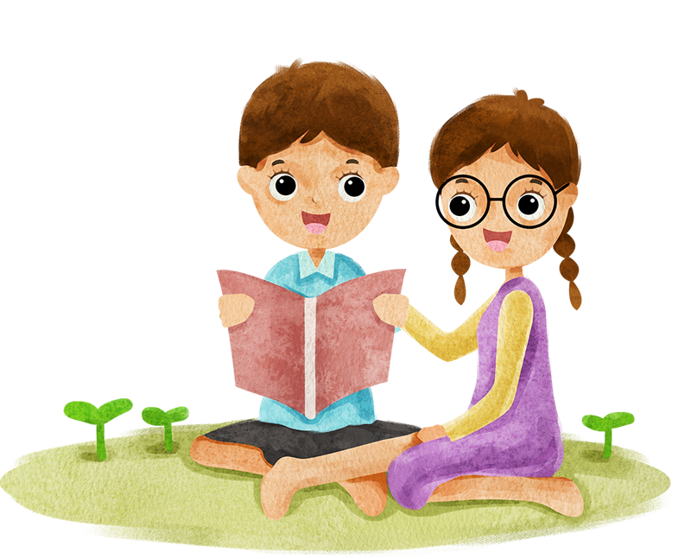
Trả lời câu hỏi
01
Nói tiếp câu tả cảnh mùa xuân trong công viên
Cỏ (…)
Đàn én (…)
Trẻ em (…)
Đáp án
a. Cỏ bừng tỉnh giấc sau giấc ngủ đông
b. Đàn én từ ph Nam trở về
c. Trẻ em chơi đùa dưới ánh mặt trời ấm áp

Slide 15
Trả lời câu hỏi
01
Vì sao cỏ non lại khóc?
Đáp án
Cỏ non khóc vì các bạn nhỏ giẫm lên.

Slide 16
Trả lời câu hỏi
02
Thương cỏ non, chim én đã làm gì?
Đáp án
Chim én đã gọi thêm nhiều bạn ra sức đi tìm cỏ khô tết thành dòng chữ “Không giẫm lên cỏ” và đặt cạnh bãi cỏ để bảo vệ cỏ non.

Slide 17
Trả lời câu hỏi
03
Thay lời chim én, nói lời nhắn nhủ tới các bạn nhỏ.
Mẫu
Các bạn ơi, để cỏ non có thể vui vẻ các bạn đừng giẫm lên cỏ nữa nhé!

Slide 18
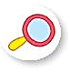
Luyện tập
1. Tìm những từ ngữ cho biết tâm trạng, cảm xúc của cỏ non.
khóc thút thít
khóc nấc
nhoẻn miệng cười

Slide 19





Củng cố bài học

